Slide 1
林建忠弟兄分享

Slide 2
耶11：1--17
1耶和华的话临到耶利米说：
2“当听这约的话，告诉犹大人和耶路撒冷的居民。
3对他们说：‘耶和华以色列的 神如此说：不听从这约之话的人，必受咒诅。
4这约，是我将你们列祖从埃及地领出来，脱离铁炉的那日所吩咐他们的，说：你们要听从我的话，照我一切所吩咐的去行。这样，你们就作我的子民，我也作你们的 神。
5我好坚定向你们列祖所起的誓，给他们流奶与蜜之地，正如今日一样。’”我就回答说：“耶和华啊，阿们！”

Slide 3
6耶和华对我说：“你要在犹大城邑中，和耶路撒冷街市上，宣告这一切话说：你们当听从遵行这约的话。
7因为我将你们列祖从埃及地领出来的那日，直到今日，都是从早起来，切切告诫他们说：‘你们当听从我的话！’
8他们却不听从，不侧耳而听，竟随从自己顽梗的恶心去行。所以我使这约中一切咒诅的话临到他们身上。这约是我吩咐他们行的，他们却不去行。”
9耶和华对我说：“在犹大人和耶路撒冷居民中有同谋背叛的事。

Slide 4
10他们转去效法他们的先祖，不肯听我的话，犯罪作孽，又随从别神，侍奉它。以色列家和犹大家背了我与他们列祖所立的约。”
11所以耶和华如此说：“我必使灾祸临到他们，是他们不能逃脱的。他们必向我哀求，我却不听。
12那时犹大城邑的人和耶路撒冷的居民，要去哀求他们烧香所供奉的神，只是遭难的时候，这些神毫不拯救他们。
13犹大啊，你神的数目与你城的数目相等；你为那可耻的巴力所筑烧香的坛，也与耶路撒冷街道的数目相等。

Slide 5
14“所以你不要为这百姓祈祷，不要为他们呼求祷告。因为他们遭难向我哀求的时候，我必不应允。
15我所亲爱的，既行许多淫乱，圣肉也离了你，你在我殿中作什么呢？你作恶就喜乐。
16从前耶和华给你起名叫青橄榄树，又华美又结好果子，如今他用哄嚷之声，点火在其上，枝子也被折断。
17原来栽培你的万军之耶和华已经说，要降祸攻击你，是因以色列家和犹大家行恶，向巴力烧香，惹我发怒，是自作自受。”

Slide 6
作神守约的百姓
一、神命令百姓当听从这约的话
1、听
神命令祂百姓要“听”，听说打开心灵的钥匙

Slide 7
1、听
神命令祂百姓要“听”，听说打开心灵的钥匙
1耶和华的话临到耶利米说：2“当听这约的话，告诉犹大人和耶路撒冷的居民。3对他们说：‘耶和华以色列的 神如此说：不听从这约之话的人，必受咒诅。4这约，是我将你们列祖从埃及地领出来，脱离铁炉的那日所吩咐他们的，说：你们要听从我的话，照我一切所吩咐的去行。这样，你们就作我的子民，我也作你们的 神。
6耶和华对我说：“你要在犹大城邑中，和耶路撒冷街市上，宣告这一切话说：你们当听从遵行这约的话。7因为我将你们列祖从埃及地领出来的那日，直到今日，都是从早起来，切切告诫他们说：‘你们当听从我的话！’

Slide 8
2、他们不听
8他们却不听从，不侧耳而听，
竟随从自己顽梗的恶心去行。所以我使这约中一切咒诅的话临到他们身上。这约是我吩咐他们行的，他们却不去行。”

Slide 9
二、神不听从背约之民的哀求
10他们转去效法他们的先祖，不肯听我的话，犯罪作孽，又随从别神，侍奉它。以色列家和犹大家背了我与他们列祖所立的约。”
11所以耶和华如此说：“我必使灾祸临到他们，是他们不能逃脱的。他们必向我哀求，我却不听。
14“所以你不要为这百姓祈祷，不要为他们呼求祷告。因为他们遭难向我哀求的时候，我必不应允。

Slide 10
启2：11圣灵向众教会所说的话，凡有耳的，就应当听。得胜的，必不受第二次死的害。”

Slide 11
作 神有用的百姓
1耶和华对我如此说：“你去买一根麻布带子束腰，不可放在水中。”
2我就照着耶和华的话，买了一根带子束腰。
3耶和华的话第二次临到我说：
4“要拿着你所买的腰带，就是你腰上的带子，起来往幼发拉底河去，将腰带藏在那里的磐石穴中。”
5我就去，照着耶和华所吩咐我的，将腰带藏在幼发拉底河边。

Slide 12
6过了多日，耶和华对我说：“你起来往幼发拉底河去，将我吩咐你藏在那里的腰带取出来。”
7我就往幼发拉底河去，将腰带从我所藏的地方刨出来。见腰带已经变坏，毫无用了。
8耶和华的话临到我说：9“耶和华如此说：我必照样败坏犹大的骄傲和耶路撒冷的大骄傲。
10这恶民不肯听我的话，按自己顽梗的心而行，随从别神，侍奉敬拜，他们也必像这腰带变为无用。
11耶和华说：腰带怎样紧贴人腰，照样，我也使以色列全家和犹大全家紧贴我，好叫他们属我为子民，使我得名声，得颂赞，得荣耀。他们却不肯听。”

Slide 13
1耶和华对我如此说：“你去买一根麻布带子束腰，不可放在水中。”
2我就照着耶和华的话，买了一根带子束腰。3耶和华的话第二次临到我说：
4“要拿着你所买的腰带，就是你腰上的带子，起来往幼发拉底河去，将腰带藏在那里的磐石穴中。”
5我就去，照着耶和华所吩咐我的，将腰带藏在幼发拉底河边。
6过了多日，耶和华对我说：“你起来往幼发拉底河去，将我吩咐你藏在那里的腰带取出来。”
7我就往幼发拉底河去，将腰带从我所藏的地方刨出来。见腰带已经变坏，毫无用了。

Slide 14
8耶和华的话临到我说：
9“耶和华如此说：我必照样败坏犹大的骄傲和耶路撒冷的大骄傲。
10这恶民不肯听我的话，按自己顽梗的心而行，随从别神，侍奉敬拜，他们也必像这腰带变为无用。
11耶和华说：腰带怎样紧贴人腰，照样，我也使以色列全家和犹大全家紧贴我，好叫他们属我为子民，使我得名声，得颂赞，得荣耀。他们却不肯听。”

Slide 15
属灵盛宴
中国福音大会2017有感
任全德弟兄分享
Notes:
大家好， 蒙神恩典， 我参加了中国福音大会2017年底在芝加哥举办的属灵盛宴。

Slide 16
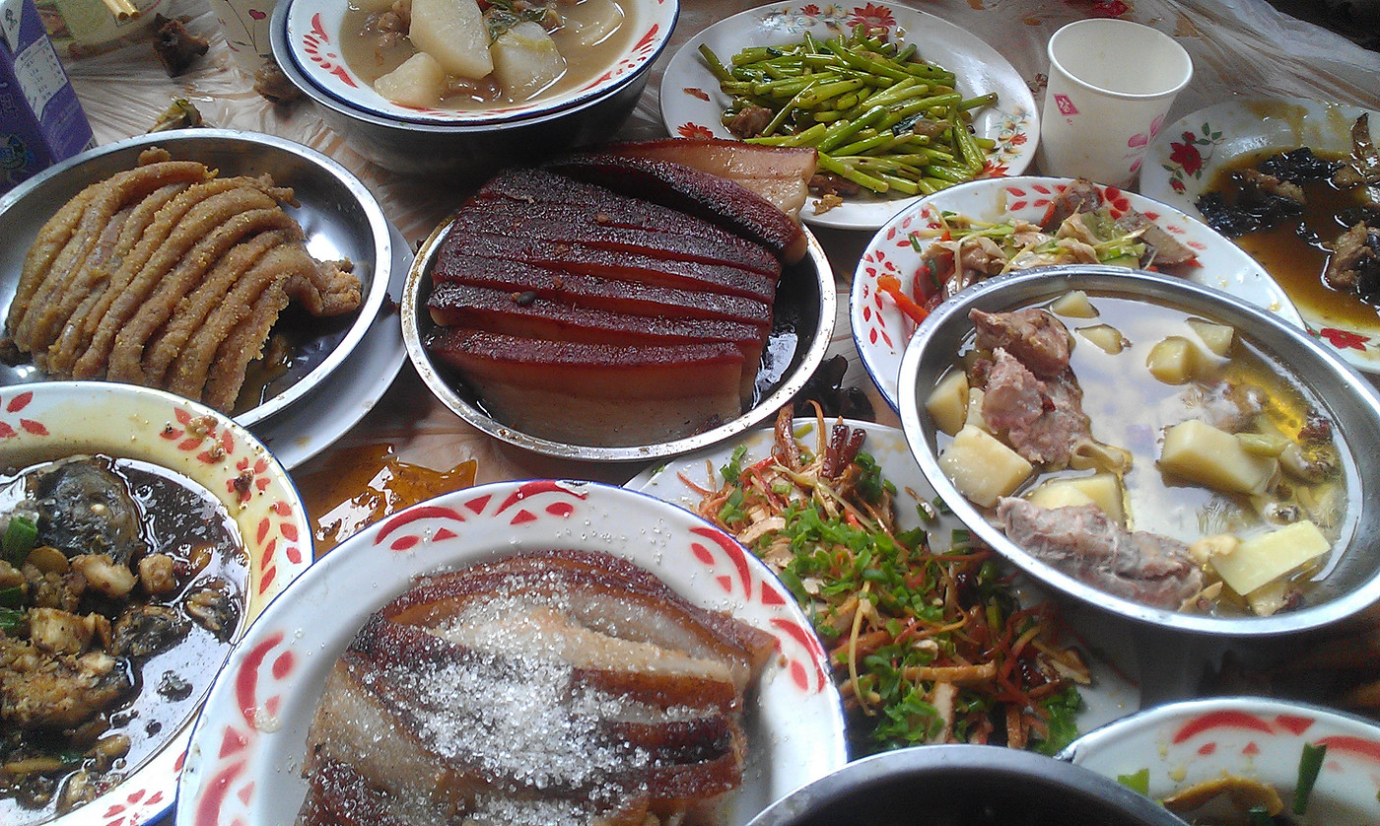
Notes:
小时候家里穷，每年只有到春节期间才能吃一点肉。平时最希望哪家有一点红白喜事， 因为那就意味着可以享受很丰盛的宴席。所以在宴席前几天就向往着那一天快点到来。 宴席过后好几天都还在回味。

Slide 17
Erwin Lutzer牧师 保守你的心
王峙军牧师 作神守约/有用的百姓/什么是神灵充满
刘传章牧师 耶稣论世界
洪予健牧师 你为何要信
龚明鹏牧师 耶稣是真理/生命
陈维恩牧师 龚文辉牧师 宣教事工
周晓勤 培养孩子终身受用的好习惯
性侵的预防及处理
石平男/彭晖 靠主战胜抑郁症
Notes:
马太福音5：6节：饥渴慕义的人有福了，因为他们必得饱足。我在这次大会上觉得得到了很大的饱足。 属灵大餐真丰富， 我只能领受很小一部分，我印象比较深刻的几个题目：。。。 现在要在10分钟内向你们介绍， 实在是有点不容易。这是这次大会的手册， 若你们有谁对具体的主题感兴趣，可以私下与我交流。现在我就以信主的几个状态谈谈我的感受。

Slide 18
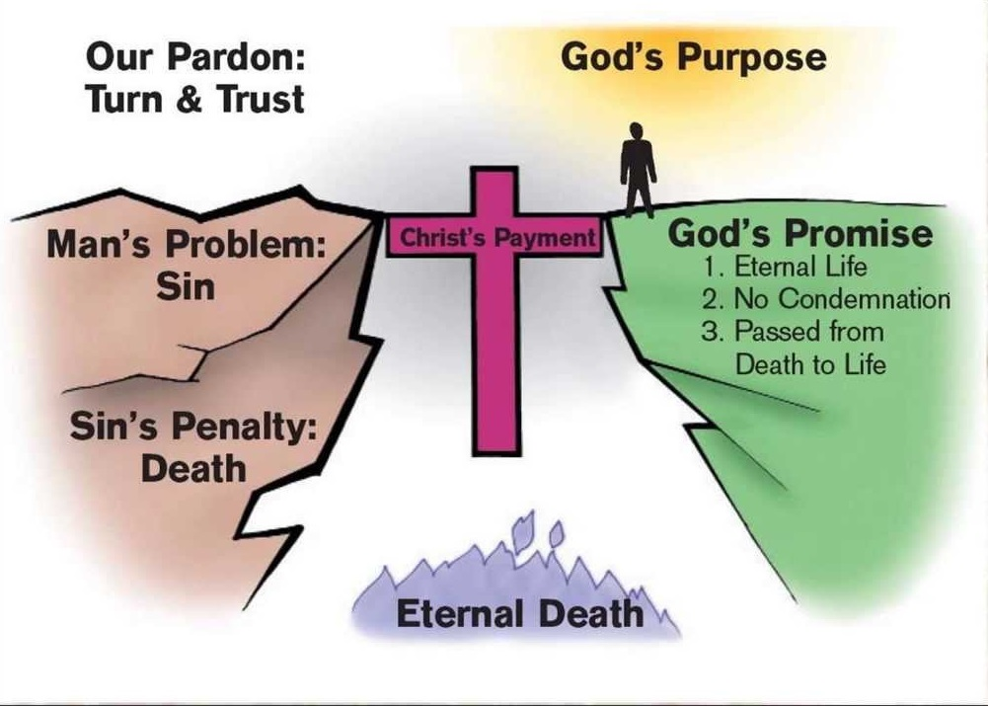
四种状态
1）从来没有听说过
2）听过，但还没有信
3）只能吃奶的基督徒
4）神忠心的仆人
Notes:
这里我会谈到信主的四种状态。

Slide 19
1）从来没有听说过
迷茫的人：
人为什么会死？
我的前途在哪里？
人为什么不满足？
人生为什么没有平安？
人的生命为什么那么脆弱？
传福音的人有什么目的？
Notes:
龚文辉的布道把从来没有听说过的状态描述得很精彩。他在接触到圣经之前问了几个问题， 但都没有答案， 我在刚到加拿大时，碰到有人给我们传福音， 心里第一反应就是：他给我传福音有什么目的？ 现在明白了， 罗马书
10：14， 然而人未曾信他，怎能求他呢？未曾听见他，怎能信他呢？没有传道的，怎能听见呢？ 马太28：19所以你们要去，使万民作我的门徒，奉父子圣灵的名，给他们施洗。这就是这些从来没有听说过的人的希望！

Slide 20
2）听过，但还没有信
罗1:18 神的愤怒从天上显明在一切不虔不义的人身上.
人与神失去正常关系， 乃是人一切罪恶的根源。
不虔和阻挡真理
不义和行不义的事
任凭
罗1：28 他们既然故意不认识神，神就任凭他们存邪僻的心，行那些不合理的事.
Notes:
不虔 — 对神不正，没有敬虔
不义 — 对人不当，失去公义
明知有神，却矢口否认
明知有神，却崇拜偶像
明知有神，却阻挡真理
明知有神，却怨恨神
情欲的败坏，
心思的败坏
行为的败坏。我一个朋友说， 不能信基督， 信了以后就不能做很多很享受的事情了。
这里特别注意任凭二字。 唐崇荣 讲过：
「任凭」是为那些自以为有足够自由反对上帝的人所预备的。当上帝不再干预你的时候，你还以为你很自由、以为你很幸福、以为你正在享受，但你不知道你正处在最危险的中间！神的任凭，就是人的绝对自由；而人的绝对自由，就是神给你最危险的一个时刻。 唐崇荣讲的关于任凭有很好的比喻，你们可以上网搜索一下。

Slide 21
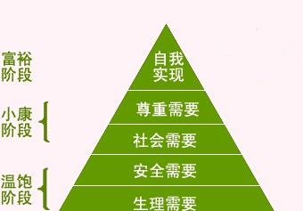
马斯洛的需求层次理论
约一2：16
肉体的情欲、
眼目的情欲、
今生的骄傲
Notes:
都不是从父来的，乃是从世界来的。17 这世界和其上的情欲都要过去，唯独遵行神旨意的，是永远常存。

Slide 22
3）只能吃奶的基督徒
来 5：13凡只能吃奶的，都不熟练仁义的道理，因为他是婴孩。 14 唯独长大成人的才能吃干粮，他们的心窍习练得通达，就能分辨好歹了。
光与盐的比喻： 太5：13 “你们是世上的盐。盐若失了味，怎能叫它再咸呢？以后无用，不过丢在外面，被人践踏了。
来3：16 你既如温水，也不冷也不热，所以我必从我口中把你吐出去。
Notes:
这次大会王峙军牧师讲了一个信息： 作神有用的百姓， 大家可以看看耶利米书13：1-11看看耶利米是怎么听从神的话的。我们要做盐做光，不要失了味，丢在外面，被人践踏了， 不要被神从口中吐出来了。

Slide 23
4）神忠心的仆人
宣教士
陈维恩牧师在南太平洋一个小岛上宣教，
龚文辉牧师在非洲宣教，
李为民：云南山区
触摸神。
为什么能有这么大的决心？
怎么才能听到圣灵说话：
Notes:
陈维恩牧师在一个小岛上宣教，那里一共2000人，没有文字，条件很艰苦。他和几个宣道士在那里学习当地的语言，创造当地的文字，翻译圣经，从2012年开始在那里，直到最近才回来。 有人恭喜他做了自己喜欢的事， 美梦成真， 他说他觉得在美国的生活更加舒适。他引用圣经里的语句：
哥林多后书 5：15 并且他替众人死，是叫那些活着的人不再为自己活，乃为替他们死而复活的主活。
腓立比书 3： 7 只是我先前以为于我有益的，我现在因基督都当做有损的。
太13：44： “天国好像宝贝藏在地里，人遇见了就把它藏起来，欢欢喜喜地去变卖一切所有的，买这块地。这里是欢欢喜喜地去变卖一切所有的。
陈维恩牧师表示，在巴紐醒來的每個早晨，如果沒有神的幫助，他也無法做下去，這跟他個人一點關係也沒有，他所做的一切宣教事工，都是從神來的。他告訴自已「如果天堂及永恆是真的，那麼所遇到的挫折又算什麼？」
李为民：圣灵亲自对我说话。
李为民： 这是一个礼物。没有人能保证得到这个礼物， 但是他推荐我看一本书， 名叫 The Practice of the Presence of God- Brother Lawrence
问大家熟悉的龚明鹏牧师，他说在申命记 29：29 隐秘的事是属耶和华我们神的，唯有明显的事是永远属我们和我们子孙的. 我们先学会听明显的事，

Slide 24
与大家共勉
启示录3：17 你说“我是富足，已经发了财，一样都不缺”，却不知道你是那困苦、可怜、贫穷、瞎眼、赤身的。
马太福音7：7 你们祈求，就给你们；寻找，就寻见；叩门，就给你们开门。
诗篇16：11 你必将生命的道路指示我，在你面前有满足的喜乐，在你右手中有永远的福乐。
彼得前书4：7 万物的结局近了，所以你们要谨慎自守，警醒祷告。 8 最要紧的是彼此切实相爱，因为爱能遮掩许多的罪。 9 你们要互相款待，不发怨言。 10 各人要照所得的恩赐彼此服侍，做神百般恩赐的好管家。

